Slide 1
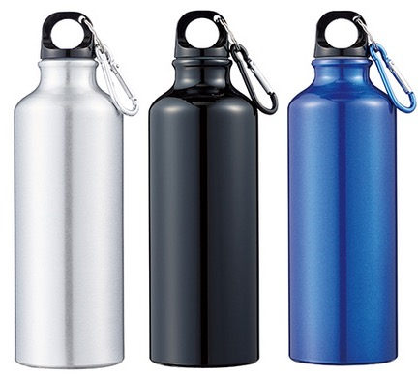
【提案書】
アルミスポーツボトル500(カラビナ付)
特徴
アウトドアやスポーツ系ショップのオリジナルグッズとして、またイベント等でばらまくノベルティアイテムとして人気の高いスポーツボトル。アルミ製のため軽量で丈夫ですので便利に活用可能。
納期
納期スペース
仕様
素 材：アルミ、PP、シリコン
サイズ：φ65×208mm（包装形態：化粧箱：70×70×215mm）
容 量：500ml
重 量：約115g
備 考：シルバー・ブラック・ブルー
お見積
お見積りスペース

